Slide 1
５／２１（木） Ｐ３１ 比例
課題
リボンの長さと代金の関係を調べよう。
ア リボンの長さと代金の関係
2倍
３倍
長さ（ｍ） | １ | ２ | ３ | ４ | ５ | ６
代金（円） | 80
課題を書いて、アの問題に取り組みましょう。
そして、代金は長さに比例するかどうか調べましょう。
リボンの長さが2倍、3倍になるときに、
代金も2倍、3倍になっていれば、比例すると言えますね。

Slide 2
５／２１（木）Ｐ３１ 比例
イ リボンの長さと代金の関係
課題
リボンの長さと代金の関係を調べよう。
ア リボンの長さと代金の関係
2倍
３倍
長さ（ｍ） | １ | ２ | ３ | ４ | ５ | ６
代金（円） | 80 | 160 | 240 | 320 | 400 | 480
2倍
３倍
リボンの長さが2倍、3倍になると、それにともなって代金も2倍、3倍になっているので、代金は長さに比例する。
続いて、イの問題に取り組みます。長さが９ｍのときの代金を、８０×９で求めました。この式で、よいわけを説明します。
まず、図をノートに写しましょう。

Slide 3
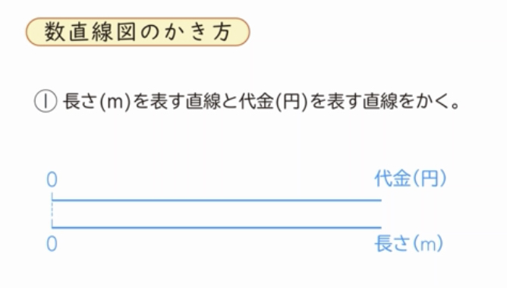

Slide 4
５／２１（木）Ｐ３１ 比例
イ リボンの長さと代金の関係
課題
リボンの長さと代金の関係を調べよう。
９倍
９倍
ア リボンの長さと代金の関係
2倍
３倍
長さ（ｍ） | １ | ２ | ３ | ４ | ５ | ６
代金（円） | 80 | 160 | 240 | 320 | 400 | 480
2倍
３倍
リボンの長さが2倍、3倍になると、それにともなって代金も2倍、3倍になっているので、代金は長さに比例する。
リボンの長さが1ｍの時に代金は80円です。代金はリボンの長さに比例します。9ｍの時、長さは9倍になっているので、
代金も9倍になります。そのため、80×９でよいと言えます。この説明をノートに書きましょう。
書けたら、ウの問題に取り組みましょう。
できたら、次のページで答え合わせをしましょう。

Slide 5
５／２１（木）Ｐ３１ 比例
課題
リボンの長さと代金の関係を調べよう。
ウ リボンの長さと代金の関係
スキルの１１、１２に取り組みましょう。
解答はありません。見直しをしましょう。
プリント１枚に取り組みましょう。
テストと同じように取り組み、
赤で丸付け、直しは青でやりましょう。
８０
１５倍
８０×１５
代金（円）
１５倍
１
１５
式 ８０×１５
代金はリボンの長さに比例します。
１５ｍの時、長さは１５倍になっているので、
代金も１５倍になります。
そのため、８０×１５でよいと言えます。

